Slide 1

UBND PHƯỜNG HƯNG ĐẠO
TRƯỜNG TIỂU HỌC ĐA PHÚC
Môn: Toán
Bài 11: Phép trừ trong phạm vi 10 (Tiết 4)
Giáo viên thực hiện: Phạm Thị Thuyết

Slide 2


KHỞI ĐỘNG

Slide 3











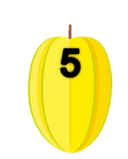





ĂN KHẾ
TRẢ VÀNG
Click vào quả khế để đi đến câu hỏi
Tại slide câu hỏi, click vào con chim để quay về slide này
Chơi xong thì enter để xuất hiên người nông dân hạnh phúc
Click vào người nông dân hạnh phúc để đi đến bài mới
Nên soạn bài trực tiếp trên ppt này chứ đừng copy các slide qua ppt khác, nó sẽ bị lệch và sai các hiệu ứng.
Đọc xong mn xoá ô này đi nhé!
Notes:
Click vào quả khế để đi đến câu hỏi
Tại slide câu hỏi, click vào con chim để quay về slide này
Chơi xong thì enter để xuất hiên người nông dân hạnh phúc
Click vào người nông dân để đi đến bài mới

Slide 4
9 – 3 = ?
6

Slide 5
6 – 5 = ?
1

Slide 6
10 – 2 = ?
8

Slide 7
7 + 3 = ?
10

Slide 8
10 – 5 = ?
5

Slide 9









Slide 10


Slide 11


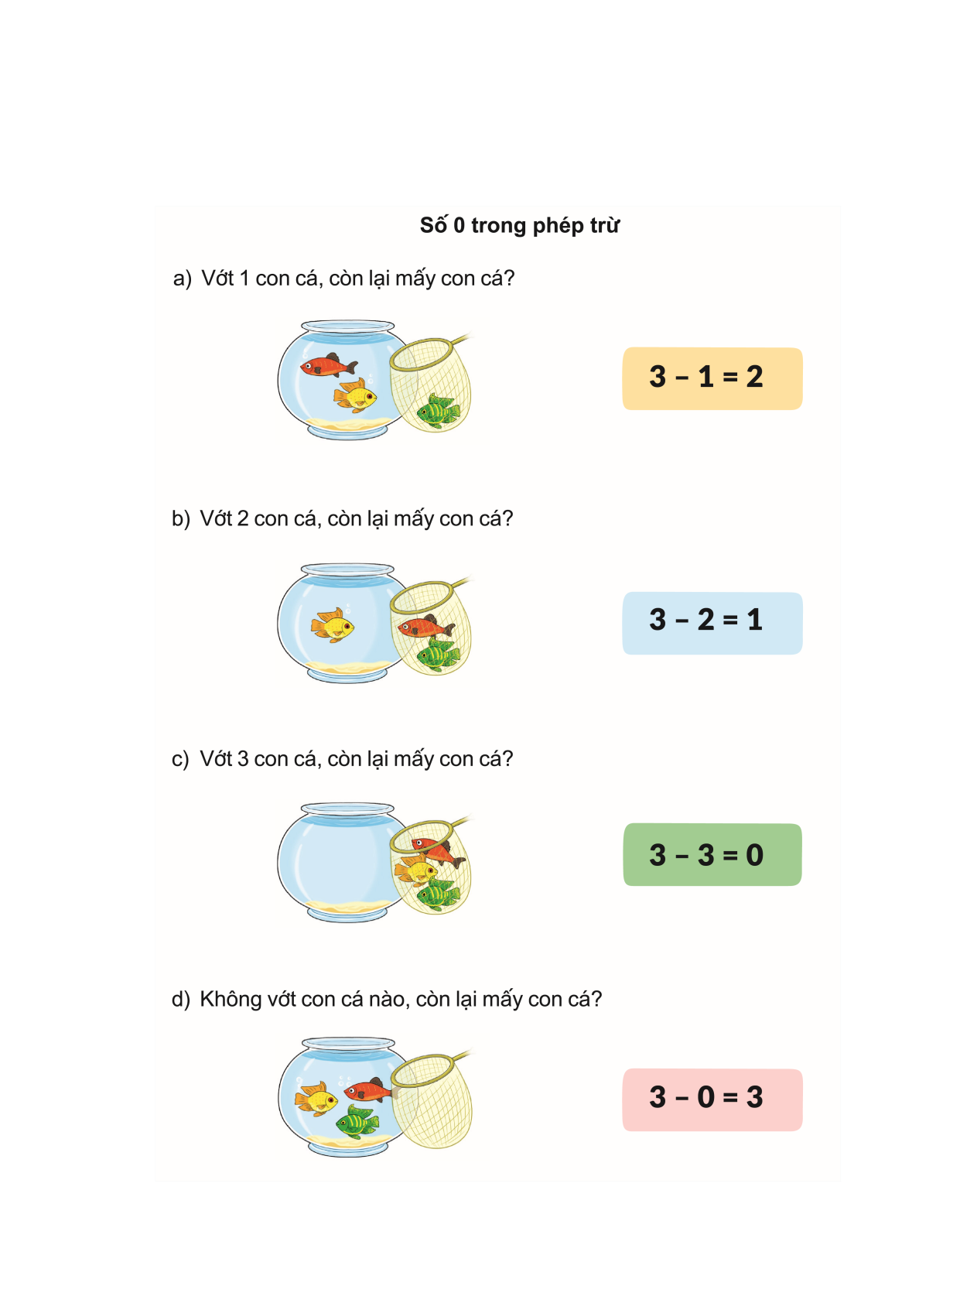

Slide 12


Số 0 trong phép trừ
a) Vớt 1 con cá, còn lại mấy con cá?
3 – 1 = ?
3 – 1 = 2

Slide 13

b) Vớt 2 con cá, còn lại mấy con cá?
3 – 2 = ?
3 – 2 = 1

Slide 14

c) Vớt 3 con cá, còn lại mấy con cá?
3 – 3 = ?
3 – 3 = 0

Slide 15

d) Không vớt con cá nào, còn lại mấy con cá?
3 – 0 = ?
3 – 0 = 3

Slide 16


Slide 17


Slide 18





1
Tính nhẩm.
5 – 0 = 5 4 – 0 = 4 3 – 0 = 3 2 – 0 = 2
6 – 6 = 0 7 – 7 = 0 4 – 4 = 0 9 – 9 = 0
5 + 0 = 5 0 + 4 = 4 3 + 0 = 3 0 + 2 = 2

Slide 19
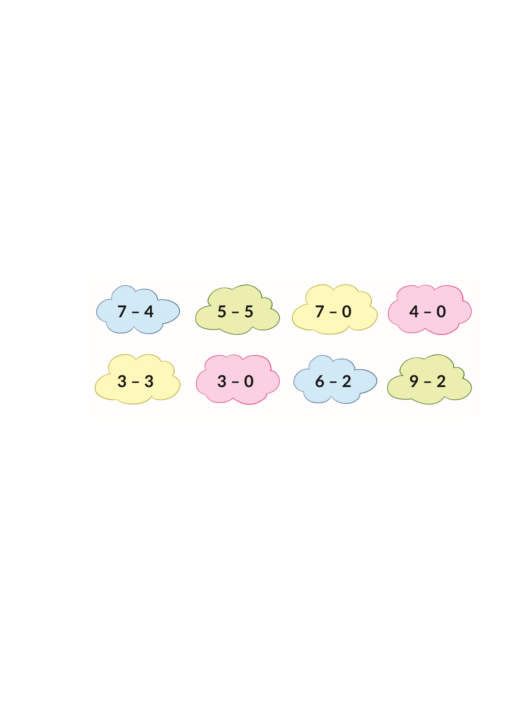
2
Hai phép tính nào có cùng kết quả?

Slide 20




3
Số?
3
-
?
3
=
0

Slide 21






